Slide 1
¿Que es la mediana?
En estadística, la mediana es el valor del medio de todos los datos ordenados de menor a mayor. Es decir, la mediana divide todo el conjunto de datos ordenados en dos partes iguales. La mediana es una medida de posición central que sirve para describir una distribución de probabilidad.

Slide 2

Como sacar la mediana en java
Para sacar la mediana en java primero tenemos que tener los datos a lo que queramos sacarle la mediana, para hacer esto tenemos dos formulas, una para cantidad par y otra para cantidad impar.
Para facilidad del usuario el conjunto de datos estará almacenado en un Array []

Slide 3
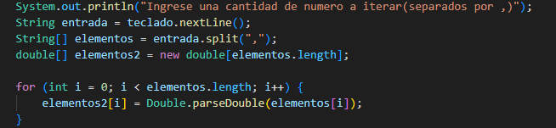
Tratamiento de datos en los Arrays
El programa por comodidad del usuario va a solicitar un valor de tipo “String” divido por (,) para separar los números a calcular.
Posterior a eso se crea un Array de tipo “String” con el método {.Split(“,”)} el cual va a leer la cadena ingresada y cada que detecte la (,) va a registrar un índice nuevo en el Array.
Luego lo transformamos a valor numérico creando otro array de tipo numérico con la misma longitud que el array de texto; seguido se utiliza una línea “FOR” utilizando la variable de control como índice para migrar los datos ==

Slide 4

Formula para caso Par
En el caso de que tengamos una cantidad de índices par tendremos que realizar una formula un poco mas compleja; tendremos que tomar los 2 valores centrales y promediarlos entre si, esta será nuestra mediana; para logarlo trabajaremos con los índices y no con los valores.
El método(.sort) ordena los elemento de menor a mayor, la variable n contiene la longitud total(#indices).
El (IF) filtra cuando n es par y ejecuta la formula(tomando el promedio de los 2 valores centrales).

Slide 5
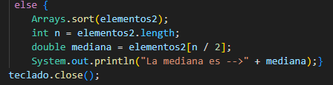
Formula para el caso de cantidad IMPAR
La formula para el caso impar es simple; debido a que buscamos el valor intermedio, solo tenemos que organizar de menor a mayor, y dividir la cantidad de índices (.length) entre 2 (Esto nos dará como resultado el índice central). Eso sería la mediana. Después cerramos el Scanner.

Slide 6
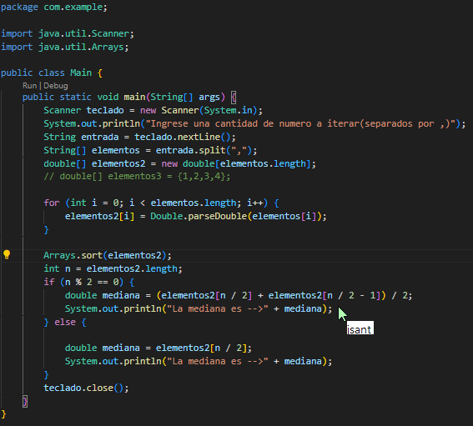

Slide 7
Creación de un Nuevo Ejercicio original

Slide 8
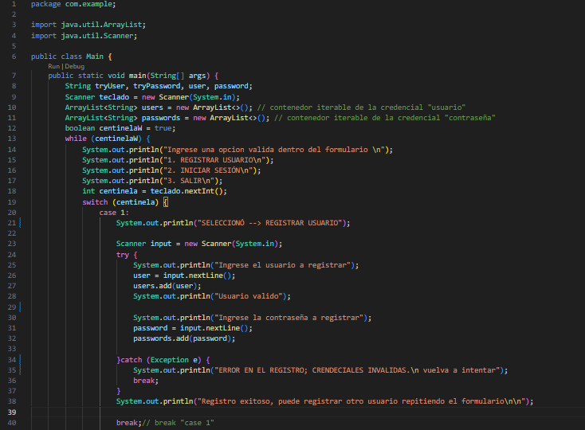

Slide 9
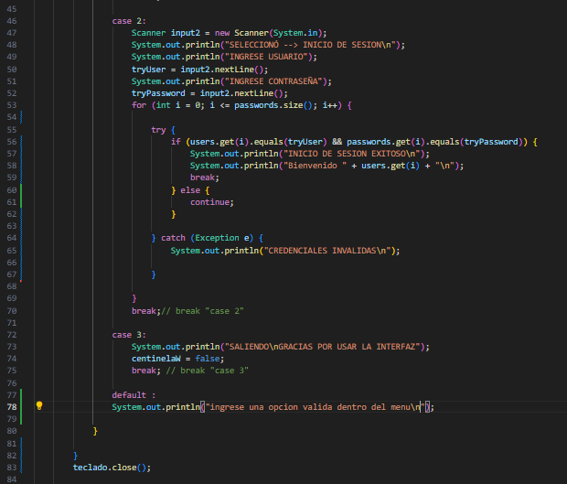

Slide 10
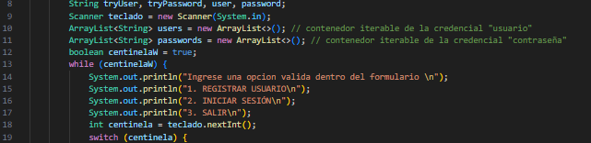
Estructura →
Declaramos las variables a utilizar, estas siendo las contenedoras de “usuarios” y “contraseñas” (registros e ingresos)
Las variables try… Contendrán las credenciales del ingreso, mientras que las otras se usarán en los registros
Tendremos 2 conjuntos de datos para almacenar las credenciales; usaremos el índice como intento de ID
Establecemos un bucle “while” con una variable “centinelaW” la cual controla su ejecución
Dentro del while creamos un “switch case” controlado por otra variable “centinela”
Estructura Inicial

Slide 11
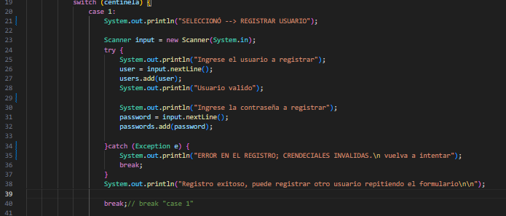
Case 1 → REGISTRO
El caso 1 tiene como función registrar usuarios dentro de nuestra “BD” a través del objeto “input” (Scanner consola)
Sí todo tiene una ejecución correcta el programa almacenara cada credencial en la última posición del ArrayList; esto mantiene un orden. De lo contrario se ejecuta un mensaje de error, sacando al usuario del “case 1” en el proceso

Slide 12
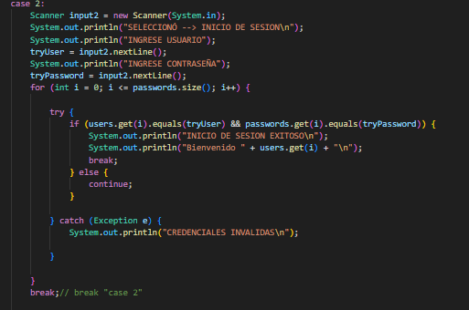
CASE 2 → INGRESO
Posterior al registro tendremos las credenciales de nuestros usuarios almacenadas en las estructuras de datos (ArrayLists)
El programa solicitará al usuario las credenciales de acceso, las cuales comparará con las almacenadas en el registro
Usando un bucle “for” iteraremos cada posición de nuestros 2 contenedores (“users” y “passwords”); recordemos que las credenciales de cada usuario comparten el índice, por ende, tenemos una forma de relacionarlas
Sí la credencial “usuario” almacenada en el índice “ i ” concuerda con la credencial suministrada, y además la credencial “contraseña” en el mismo índice “ i “ concuerda con la suministrada, entonces el condicional dará “true” permitiendo la ejecución del mensaje de ingreso. De lo contrario, al salir del rango en el bucle “for” (no encontró coincidencias) arrojará un “out of bounds” ejecutando así el mensaje de error “CREDENCIALES INVALIDAS”

Slide 13
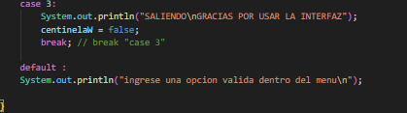
CASE 3 → SALIDA & DEFAULT
Para culminar el bucle el programa cambiara el valor del “centinelaW” a “false”
Default especifica al usuario que la opción es invalida, redirigiéndolo de nuevo al menú

